Slide 1
ДИДАКТИЧЕСКАЯ ИГРА «ЧТО СНАЧАЛА, ЧТО ПОТОМ»

Slide 2
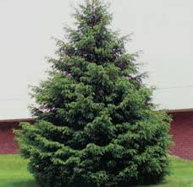

Slide 4
